Slide 1
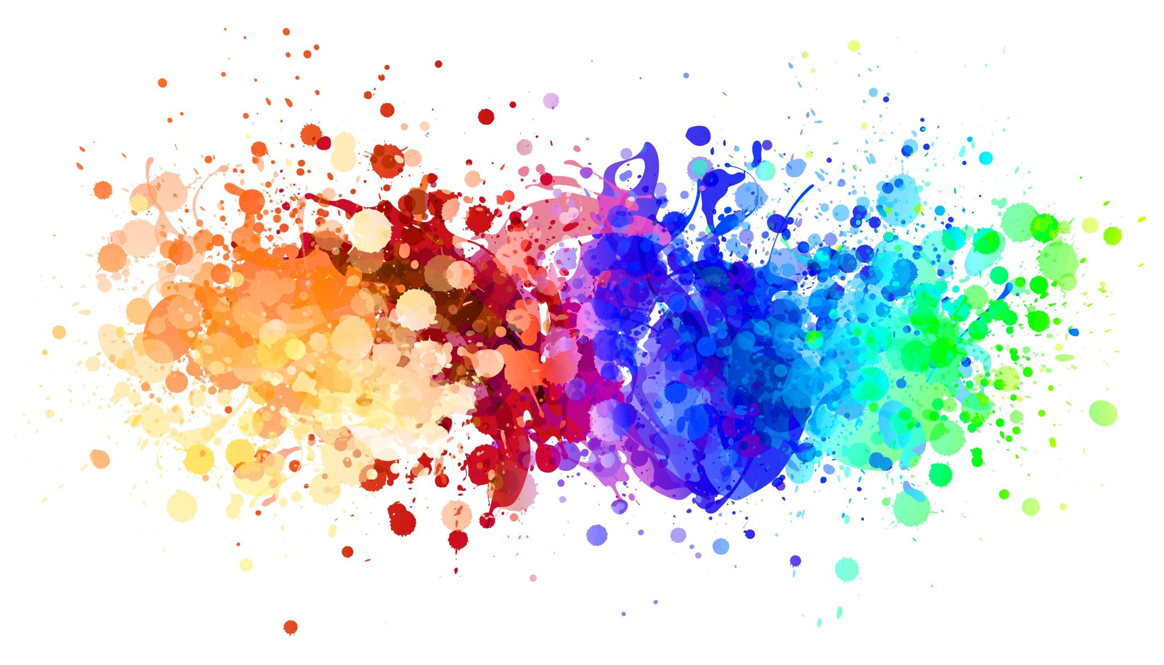
ETKİLİ İLETİŞİM VE ÇATIŞMA ÇÖZME BECERİLERİ

Slide 2
İLETİŞİM NEDİR?
Mesaj aktarma sürecidir. Kişilerin kendi kendilerini ifade edebilme ihtiyaçları sonucunda ortaya çıkar.
Duygu, düşünce veya bilgilerin akla gelebilecek her yolla başkalarına aktarılmasıdır.
Kısaca “kaynağın, mesajını anlaşılabilir biçimde hedefe iletmesidir.”

Slide 3
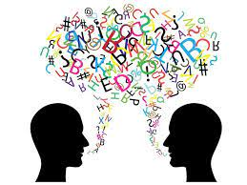
İletişim bizim başkalarını anlamamıza, başkalarının da bizi anlamasına yardımcı olan bir süreçtir.
İki kişinin duygu, düşünce ve bilgilerini paylaşarak birbirlerini anlama sürecidir.

Slide 4
İletişimde başarıya ulaşmak için:
Ne söylemek istiyorum?
Ne zaman söylersem, karşımdaki kişinin iletişim kaynakları açık olur?
Nerede hangi ortamda iletişimi başlatmam yerinde olur?
Sorularını cevaplandırınız!

Slide 5
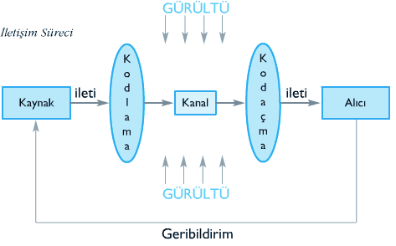
İLETİŞİM SÜRECİ

Slide 6
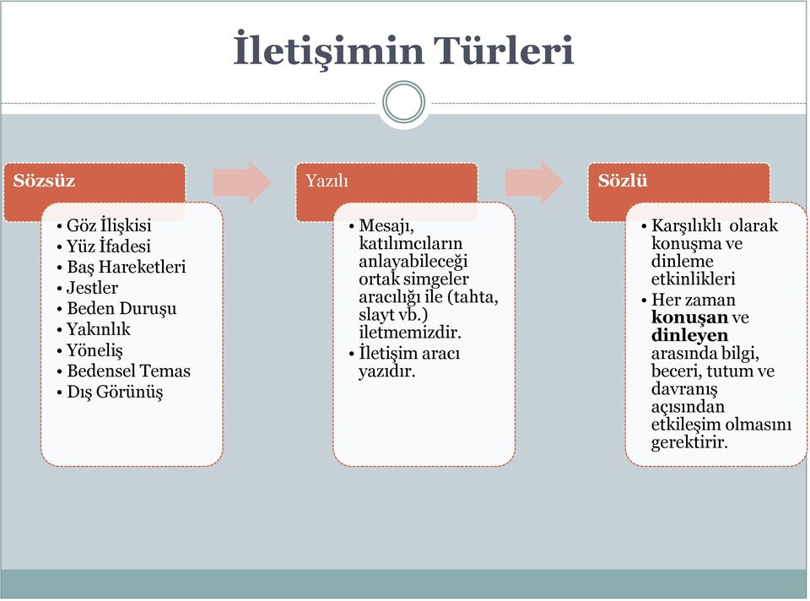
İLETİŞİM TÜRLERİ

Slide 7
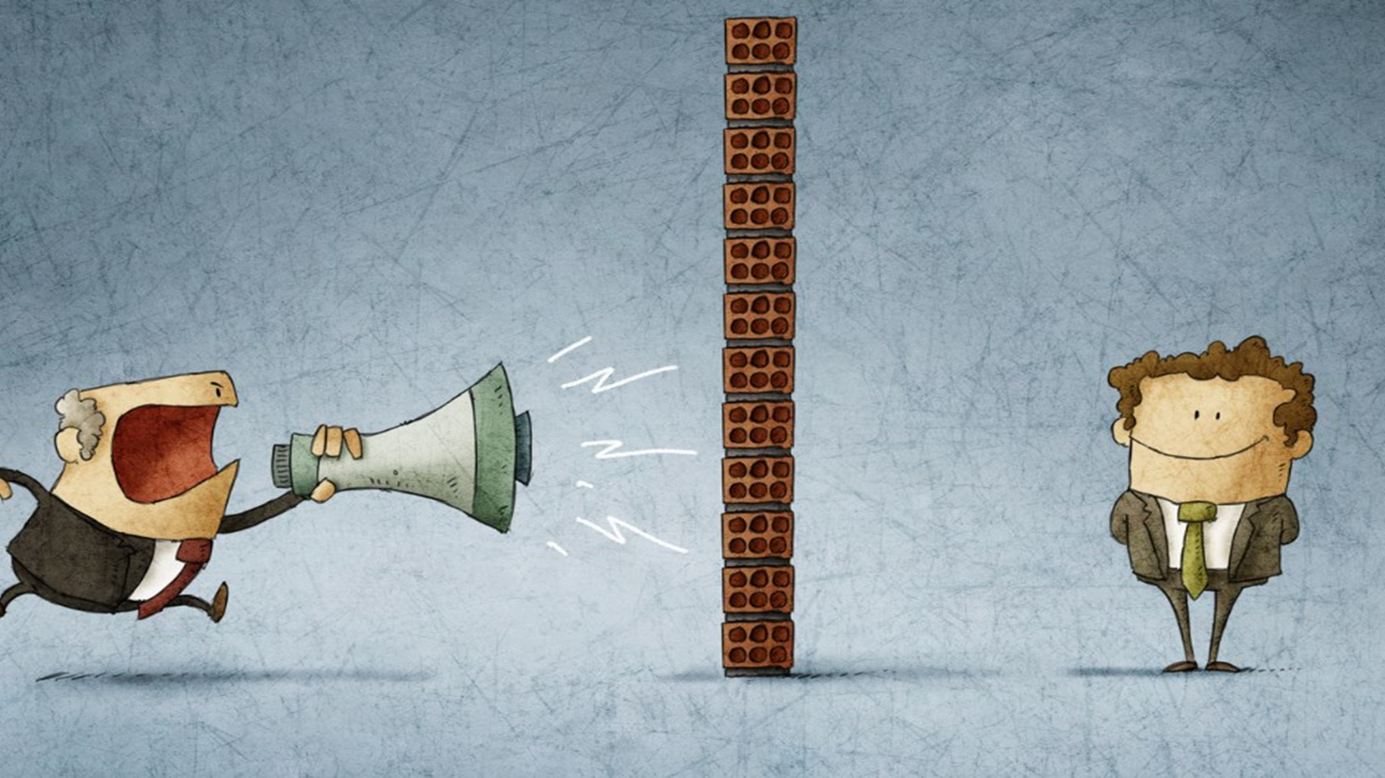
İLETİŞİM ENGELLERİ
Dil ve anlatım güçlükleri
Dinleme ve algılama yetersizliği
Bilgi eksikliği
Statü farklılıkları
Cinsiyet farklılıkları ve kültürel farklılıklar
Hatalı tanımlama

Slide 8
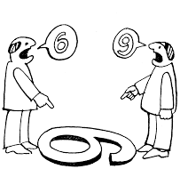
Algılama farklılıkları
Gürültü engeli
Duygusal faktörler
Sözlerle mimikler arasındaki uyumsuzluk
Yetersiz bilgi
Eksik pekiştirme
Yüz yüze iletişim olanağı bulamamak
İletişimde farklı ve yetersiz kanal kullanmak

Slide 9
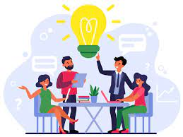
ETKİLİ İLETİŞİM NEDİR?
Etkili iletişim, iletilmek istenilen mesajı karşıdaki kişi/kişilere amaçlanan/niyet edilen bir biçimde iletebilmek, istenileni elde etmek ve beklenen tepkiyi oluşturmaktır.

Slide 10
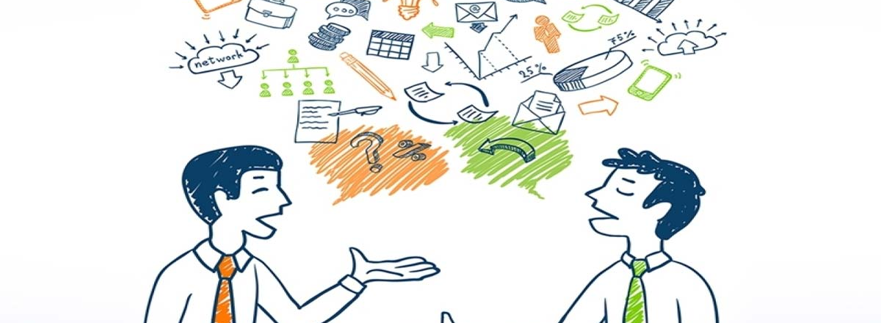
Kısaca, kaynağın alıcıya, alıcının da kaynağa kendini ifade etmesi olarak tanımlanan etkili iletişim, iletişim becerilerinin artırılmasını, güçlendirilmesini gerektiren bir süreçtir. Bu bağlamda, iletişimi başlatan kişinin/kaynak öncelikle ne söyleyeceğini bilmelidir; bunu ne zaman ve nerede, en iyi nasıl söylemenin daha uygun olacağına karar verebilmelidir; olayları basit bir şekilde anlatabilmelidir; akıcı bir dille, göz teması kurarak konuşabilmelidir ve dikkatini yoğunlaştırarak, ilettiği mesajların alınıp alınmadığını fark edebilmelidir.

Slide 11
Etkili iletişim sayesinde,
insanlar başkalarını daha iyi anlayabilir, kendini daha iyi ifade edebilir.
İnsanlar birbirleriyle içten ilişkiler kurabilir.
İnsanlar birbirlerine karşı daha saygılı ve hoşgörülü olabilir.
Başkalarını daha az incitir, karşısındakine saldırmadan düşüncesini savunabilir, karşısındakiyle onu kırmadan tartışabilir.
Doğru bilgilere daha çabuk ulaşabilir.
Gereksiz tartışmalar önlenir.

Slide 12
Öfke, korku ya da çekingenliğin önüne geçilebilir.
Başkalarına yöneltilen eleştiriler daha yapıcı hale getirilebilir.
Düşünce ve önerilere daha kolay destek bulunabilir.
İnsanlarla daha rahat işbirliği yapılabilir.
Zor insanlarla daha kolay başa çıkılabilinir.
Başkalarının düşünce, deneyim, alışkanlık ve tutumlarından daha çok yarar sağlanabilir.

Slide 13
ETKİLİ İLETİŞİM İÇİN
İletişim kurulan kişiyi olduğu gibi kabul etme
Etkin dinlenme
Empati
Ben dili kullanımı

Slide 14
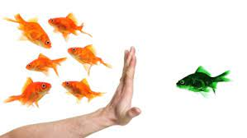
KABUL ETME
Kişilerarası iletişimde temel ilke kabul etmedir.
Kişileri oldukları gibi kendi özellikleri ile kabul etmek, yargılamadan, eleştirmeden dinlemek önemlidir.
Kabul karşıdaki kişiye değer verildiğinin bir göstergesidir.
Kabul dili kullanıldığında bireyin kendi problemini ve bu problem karşısında hissettiği duyguları açıkça dile getirmesi ve problemle yüzleşerek onun üstesinden gelmesi sağlanır.

Slide 15
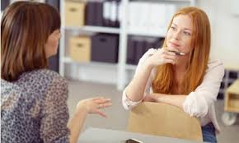
ETKİN DİNLEME
İnsan iletişiminin yaklaşık %90’ı sözeldir ve bu iletişimin ancak yarısı kısa bir süre sonra anımsanabilir. Ancak etkili dinleme teknikleri kullanıldığı zaman bu oran önemli ölçüde artırılabilir. Etkili dinleme sadece söylenenleri duymak değildir. Söylenenleri önemli bulmak, kavramak ve değerlendirmek için gerekli çabanın gösterilmesine yönelik etkin bir süreçtir.

Slide 16
Etkin dinleme becerisinin niteliğini artıran ya da azaltan etkili ve etkisiz sözel olmayan davranışlar yandaki tabloda yer almaktadır
Etkili Sözsüz Mesajlar | Etkisiz Sözsüz Mesajlar
Etkili göz teması kurmak | Doğrudan ya da boş boş bakmak
Konuşan kişiye dönük ve eğik olmak | Gözleri sık sık kaçırmak
Rahat ve açık bir beden pozisyonu almak | Sorgulama, kuşku içeren bir biçimde bakmak
Sessizliğe izin vermek | Arkaya ya da yan dönerek dinlemek
Bedensel yakınlık oluşturmak | Kolları kavuşturmak
Jest ve mimikleri etkili kullanmak | Jest ve mimikleri çok sık ya da çok seyrek kullanmak
Karşıdaki kişiyle fiziksel olarak eşit düzeyde durmak | Hareket halinde olmak
Sesi etkili kullanmak | Herhangi bir nesneyle oynamak
Bedensel temasta bulunmak | Konuşan kişiden daha yüksekte durmak
Uygun anlarda gülümsemek | Hiçbir bedensel tepki vermemek
Baş hareketlerini etkili kullanmak | Baş hareketlerini çok sık kullanmak

Slide 17
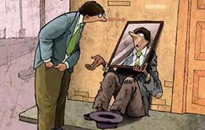
EMPATİ
Bir kişinin kendisini karşısındaki kişinin yerine koyarak olaylara onun bakış açısıyla bakması, hissetmesi ve bu durumu ona iletmesi sürecidir .

Slide 18
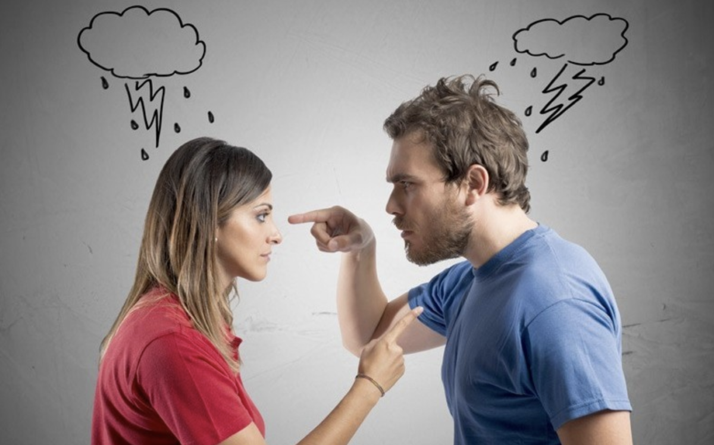
BEN DİLİ KULLANIMI
Sağlıklı bir iletişim kurabilmek için sen dili yerine ben dili kullanılmalıdır.
Sen dili: Karşımızdaki kişiye kızgınlığın nedenini açıklamayan mesajlar iletir ve suçlama içerdiği için karşıdaki kişiyi savunmaya yöneltir ve sorun büyür.
Örnek: Böyle davranırsan, Neden böyle yaptın?, Bıktım senden

Slide 19
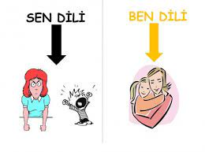
Ben Dili:
Sen dili iletişimi zorlaştırırken ben dili ile konuşmak iletişimi kolaylaştırır.
Bireyin karşılaştığı davranış ve durum karşısında kendi duygu ve düşüncelerini açıklayan ifade şeklidir.
İletişimde sorunlar anlatılırken ben dili kullanıldığında diğer birey incitilmeden mesajlar verilmiş olur.

Slide 20
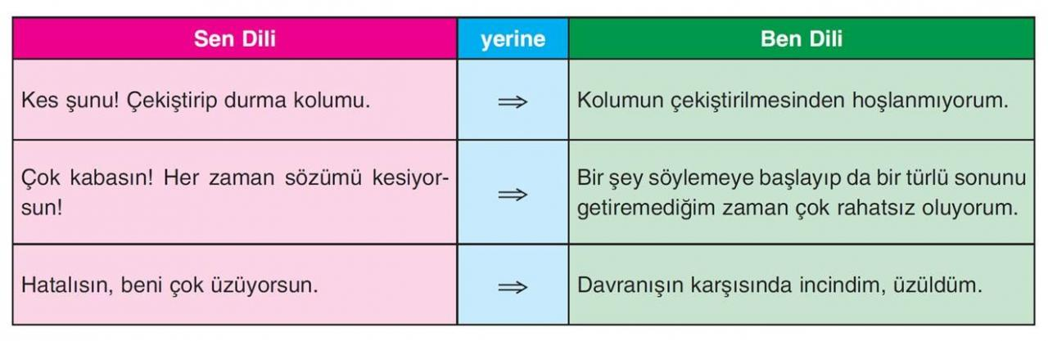

Slide 21

’Peki çatışma deyince aklınıza ne geliyor? Çatışma iyi midir kötü müdür, neden?’’

Slide 22
Çatışma yaşamımızın doğal bir parçasıdır hatta bilinenin aksine olumludur. Çatışmanın kendisi değil çatışmayı çözüm yolumuz çatışmayı ‘’yapıcı’’ ya da ‘’yıkıcı’’ hale getirir. İnsanın olduğu her yerde çatışmanın olması çok normaldir. Çatışmaları iyi kullanırsak gelişmek, ilerlemek ve dönüşmek için bir fırsata dönüştürebiliriz.

Slide 23
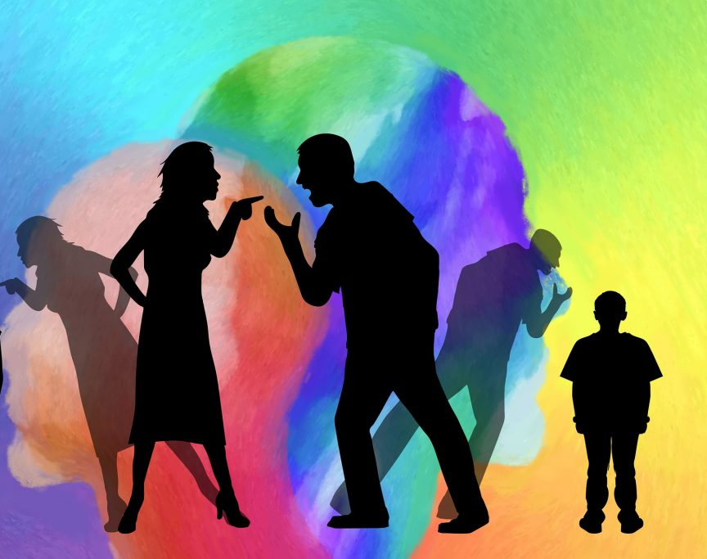
ÇATIŞMA NEDİR?
Kişilerin bazı durumlar ve konular üzerinde uzlaşamadığında ya da kişinin istediği iki şey birbiriyle çatıştığında ve birini seçmek istediğinde ortaya çıkan durumdur.
Nasıl tanımlanmış olursa olsun anlaşmazlık, zıtlaşma, uyumsuzluk, birbirine ters düşme çatışmanın temel unsurlarıdır.

Slide 24

‘’Sizce çatışmanın ne gibi yararları olabilir?’’

Slide 25
Çatışma sayesinde;
Sorun çözme becerilerimiz gelişir,
Sorunun esas nedeni bulunur,
Rekabete engel olur,
Yaratıcılığı arttırır,
Yeni fikirler üretme becerimizi geliştirir,
Demokratik bir ortam oluşturmaya katkı sağlar,
İletişim becerilerimizi güçlendirir,
Duygularımızı rahatlatır,
Güven ve motivasyonu arttırır

Slide 26
Anlaşmazlık ve tartışma her zaman kötüdür. (Yanlış: Tüm anlaşmazlık ve tartışmalar her zaman kötü değildir. Aslında sağlıklı bir biçimde ele alınırlarsa gelişmemize, farklı düşünme biçimi kazanmamıza ve işbirliğine yol açarlar).
Çatışmalar insanların ya da grupların farklı ihtiyaçlara, görüşlere ve değerlere sahip olmalarından dolayı ortaya çıkar. (Doğru: Bu aynı zamanda çatışmanın tanımlarından birisidir).
İnsanlar anlaşmazlıklarda çok öfkelendikleri için kendilerini kontrol etmelerinin bir yolu yoktur.(Yanlış: Pek çok kişi böyle düşünür ama öfkenin kontrolü mümkündür ve öğrenilebilen bir beceridir).
Tartışmalar bizi geliştirebilir. (Doğru: Karşımızdakini aktif bir biçimde dinlediğimiz ve öfkemize hakim olduğumuz sürece her zaman için tartışmalardan öğreneceğimiz yeni şeyler vardır. Aynı şekilde karşımızdaki kişiler de bizden öğrenebilirler).

Slide 27
Anlaşmazlıklardan doğan kavgalardan kaçmak zayıflık belirtisidir.(Yanlış: Gençlerin bir bölümü böyle düşünse de anlaşmazlığın çok doğal olduğunu kabul edip, bunu fiziksel kavgaya dönüştürmemek en iyisidir. O yüzden çatışma çözme becerilerini kullanarak kavgadan kaçınmak korkaklık ya da zayıflık değil, aksine sağduyulu ve akıllıca bir davranıştır.
Yakın arkadaşlıklar arasında anlaşmazlıklar ya da çatışmalar olmaz.(Yanlış: Yakın arkadaşların da ihtiyaçları, fikirleri ve değerleri zaman zaman çatışabilir. Önemli olan bu çatışmaları etkin bir biçimde çözebilmektir).
Çatışmaları etkili bir biçimde çözmek mümkündür. (Doğru: Bizim de önümüzdeki oturumlarda öğreneceğimiz gibi çatışmaları etkili bir biçimde çözmek mümkündür.

Slide 28

Çatışma sonucunda 3 durum oluşur
Tarafların ikisinin de kaybettiği, dolayısıyla ikisinin de mutsuz hissettiği (kaybet-kaybet)
Taraflardan birinin kazanıp, diğerinin kaybettiği kaybedenin mutsuz olduğu (kazan-kaybet)
Tarafların ikisinin de kazandığı dolayısıyla mutlu hissettiği (kazan-kazan)

Slide 29
Çatışma Durumlarıyla Başa Çıkmada Kullanılan Yollar
Geri çekilme
Zorlama
Alttan alma
Uzlaşma
Yüzleşme

Slide 30
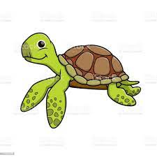
Kaplumbağa deyince aklınıza neler geliyor?

Slide 31
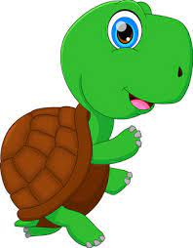
KAPLUMBAĞA(KABUĞUNA ÇEKİLME)
Kaplumbağa nasıl tehlike anında kabuğuna çekilirse bu kişiler de çatışma yaşayınca isteklerinden vazgeçer, içine kapanır ,sorun yokmuş gibi davranır. Tarafların her ikisi de kaybeder. Sorun konuşulmamış olur. Kaybet-kaybet yöntemidir.

Slide 32

Köpek balığı deyince aklınıza neler geliyor?

Slide 33

KÖPEK BALIĞI (GÜÇ KULLANMA)
(Saldırganlık, hırs, öfke, zorlama, baskı, güç kullanma, rekabet)
Köpekbalığının tehlike anında karşıya zarar verdiği gibi bu tarza sahip kişiler de çatışma karşısında saldırganca bir tutum sergiler. ’’Ya benim dediğim olur ya da benim dediğim’ ’mantığı vardır. Tarafların biri kazanırken diğeri kaybeder. Kırıcıdır. Kazan-kaybet yöntemidir.

Slide 34

Ayıcık deyince aklınıza neler geliyor?

Slide 35
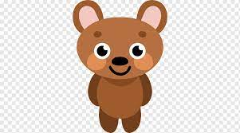
AYICIK (YATIŞTIRMA)
(Rahat, huzurlu, güvende, sevgi dolu, mutlu vs.)
Bu tarza sahip olan kişiler çatışma yaşayınca ‘’Karşımdaki mutlu olsun yeter:’’ diye düşünür. Kendi isteklerinden vazgeçer.’’ Amaçlarımdan vazgeçiyorum, yeter ki beni sevsin’’ mantığı vardır. Kazan-kaybet yöntemidir.

Slide 36
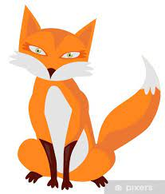
Tilki deyince aklınıza ne geliyor?

Slide 37
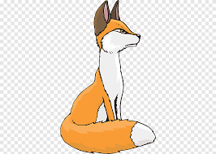
TİLKİ (UZLAŞMA)
(Kurnaz, planlı, çıkarlarını koruyan, orta yollu hareket edebilen, işbirlikçi vs.)
Tilki tarzını benimseyen kişiler biraz kendi amaçlarından vazgeçer biraz da karşının amaçlarından vazgeçmesini ister. İki taraf için orta yol bulunmaya çalışır. Tam olarak tatmin olunmasa da sorun çözülür. Kazan-kazan yöntemidir

Slide 38
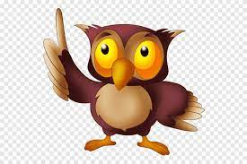
Baykuş deyince aklınıza neler geliyor?

Slide 39

BAYKUŞ(YÜZLEŞME)
(Bilge, sesleri iyi işiten, görüş açısı geniş, zeki, koruyucu vs. özelliklere sahiptir.)
Her iki taraf da amaçlarından vazgeçmeden, iki tarafın da isteğinin karşılandığı çatışma çözme yöntemidir. Taraflar hem sorunu çözer hem tatmin olur hem de amaçlarına ulaşmış olur. Büyük bir olgunluk gerekir bu yöntem için. Kazan-kazan yöntemidir

Slide 40
Çatışma çözme taktiklerinin hepsi yeri geldikçe kullanılmaktadır. Hepsinin anlamlı işlevleri vardır. Ancak; uzlaşma ve yüzleşme taktikleri çatışma çözme becerisinde kullanılması gereken daha sağlıklı yollardır. Bu şekilde, bireyler sonuçtan memnun olarak ayrılmaktadır.

Slide 41
SİZ ÇATIŞMA ÇÖZERKEN BU YOLLARDAN HANGILERINI DAHA SIKLIKLA KULLANIYORSUNUZ ?

Slide 42
Dinlediğiniz için teşekkürler…
Tuğba Nurbanu GENÇER

